Slide 1



10
UML
DIAGRAMA DE COMUNICAÇÃO
COTI Informática
Escola de Nerds

Slide 2
1. ENTENDENDO O DIAGRAMA DE COMUNICAÇÃO.

Slide 3

1. ENTENDENDO O DIAGRAMA DE COMUNICAÇÃO.
O Diagrama de Comunicação exibe uma interação, consistindo de um conjunto de objetos e seus relacionamentos, incluindo as mensagens que podem ser trocadas entre eles. O diagrama de sequência e de comunicação são isomórficos, ou seja, similares na forma e aparência.
O diagrama de comunicação mostra, de maneira semelhante ao diagrama de sequencia, a colaboração dinâmica entre os objetos. Se a ênfase do diagrama for o decorrer do tempo, é melhor escolher o diagrama de sequencia, mas se a ênfase for o contexto do sistema, é melhor dar prioridade ao diagrama de comunicação.
O diagrama de comunicação é desenhado como um diagrama de objeto, onde os diversos objetos são mostrados juntamente com seus relacionamentos.
O Diagrama de Comunicação dá ênfase à ordenação estrutural em que as mensagens são trocadas entre os objetos de um sistema.
Terminologia:
Objeto
Instância de uma classe.
Vínculo
Ligações entre os objetos
Mensagem
Operação disparada por um objeto em outro, geralmente método
ou dado atribuído.

Slide 4
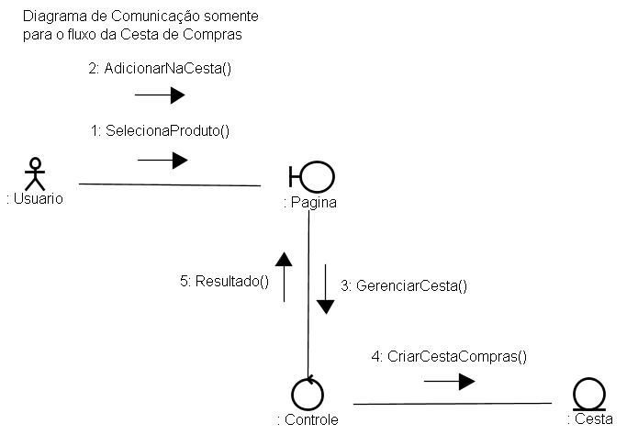
1. ENTENDENDO O DIAGRAMA DE COMUNICAÇÃO.
Exemplo:
Objeto
Instância de uma classe.
Mensagem
Operação disparada por um objeto em outro, geralmente método
ou dado atribuído.
Vínculo
Ligações entre os objetos.

Slide 5
2. CONCLUSÃO
Da mesma forma que um diagrama de sequencia, o diagrama de comunicação enfoca o processo, normalmente baseado em um caso de uso. As semelhanças entre ambos muitas, no entanto, os objetos do diagrama de comunicação não têm linha de vida, além disso, este diagrama não suporta todos os tipos de iteração do diagrama de sequencia, por isso, é utilizado para modelagem de processos mais simples.

